Slide 1
স্বাগতম

Slide 2
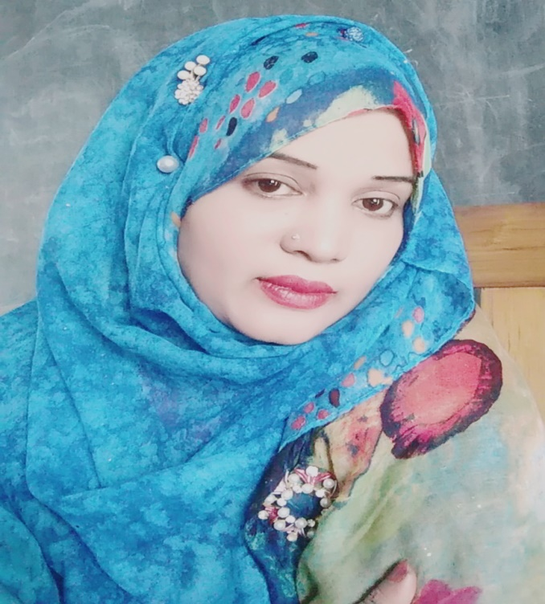
পরিচয় নামঃ তৌহিদা জাহান শম্পা । সিনিয়র শিক্ষক,আইসিটি। সর্বলক্ষনা আলিম মাদরাসা। মনোহরদী,নরসিংদী।
পাঠ পরিচিতি-
শ্রেণি-৬ষ্ঠ
বিষয়- তথ্য ও যোগাযোগ প্রযুক্তি
অধ্যায়-১ম,পাঠ-৪

Slide 3
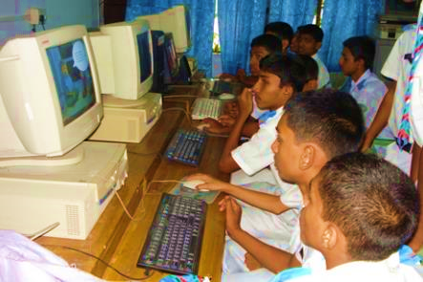
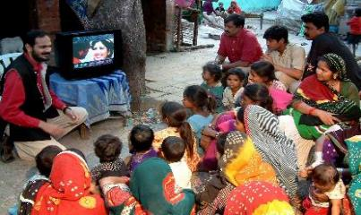
দুটি ছবি দেখে নাও

Slide 4
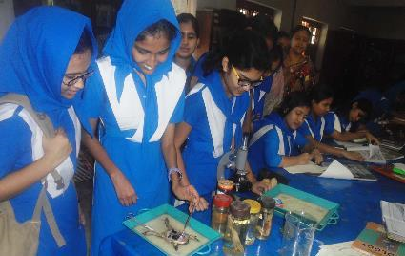
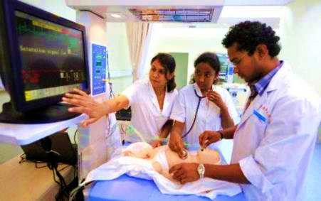
বিজ্ঞান গবেষণাগার
চিকিৎসা

Slide 5
শিখনফল
এই পাঠ শেষে শিক্ষার্থীরা...
১। তথ্য ও যোগাযোগ প্রযুক্তি আমাদের জীবনের কোন
কোন ক্ষেত্রে পরিবর্তন আনে তা বলতে পারবে।
২। ব্যক্তিগতভাবে বা সামাজিকভাবে যোগাযোগের
ক্ষেত্রে তথ্য ও যোগাযোগ প্রযুক্তির ব্যবহার বর্ণনা
করতে পারবে।
৩। বিনোদনের ক্ষেত্রে তথ্য ও যোগাযোগ প্রযুক্তির
ব্যবহার বর্ণনা করতে পারবে।

Slide 6
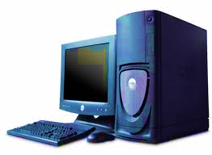
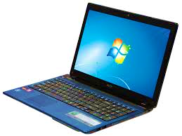
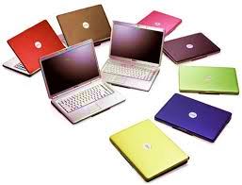
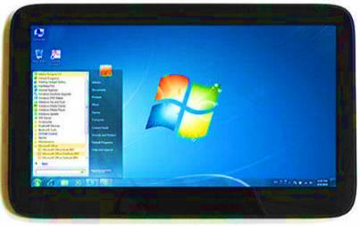
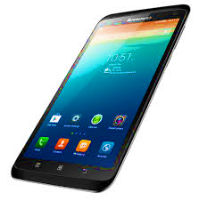
কম্পিউটারের আকার দিন দিন ছোট হচ্ছে।
কম্পিউটার
ল্যাপটপ
নোটবুক
ট্যাবলেট
মোবাইলের মাধ্যমেও ইন্টারনেট ব্যবহার করা যাচ্ছে।

Slide 7
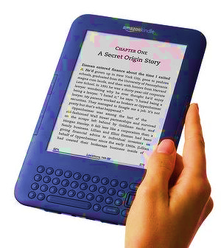
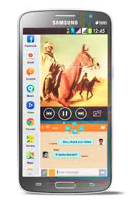
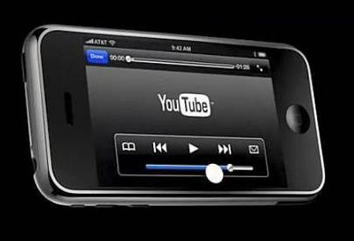
বিনোদনে তথ্য ও যোগাযোগ প্রযুক্তি
বই পড়া
সিনেমা দেখা
গান শোনা

Slide 8
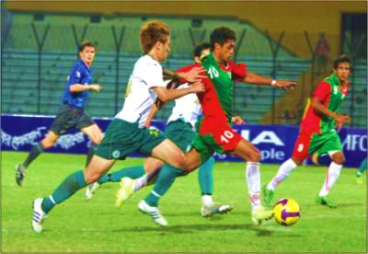
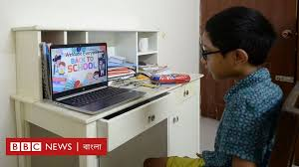
বিনোদনে তথ্য ও যোগাযোগ প্রযুক্তির আরও কিছু ব্যবহার ।
ঘরে বসে খেলা ধুলা উপভোগ
কম্পিউটার গেমস্‌

Slide 9
ল্যাপটপ
নোটবুক
ই-মেইল
চ্যাটিং
স্মার্ট ফোন
ট্যাবলেট
নতুন শিখলাম

Slide 10
মূল্যায়ন
1. আজকাল সহজে যোগাযোগের মাধ্যম কোনটি?
ক. চিঠিপত্র
খ. ল্যান্ডফোন
গ. মোবাইল
ঘ. টেলিভিশন
২. শিশুরা সম্প্রতি কিসে আসক্ত হচ্ছে?
ক. মদে
খ. গেমস্‌ খেলায়
গ. খেলাধুলায়
ঘ. লেখাপড়ায়

Slide 11
বাড়ির কাজ
তুমি সারাদিন কি কি কাজে তথ্য ও যোগাযোগ প্রযুক্তির ব্যবহার কর ,তার একটি তালিকা তৈরি কর।

Slide 12
ধন্যবাদ

